Slide 1
Δοσοληψίες
Κατανεμημένα Συστήματα
2019-2020
http://www.cslab.ece.ntua.gr/courses/distrib
Notes:
1

Slide 2
Στο προηγούμενο μάθημα…
Group communication
Multicast για FIFO διάταξη
Multicast για ολική διάταξη
Sequencer
ISIS
Multicast για αιτιώδη διάταξη
Χρησιμοποιεί vector timestamps
Αμοιβαίος αποκλεισμός
Κεντρικός έλεγχος
Δακτύλιος με σκυτάλη
Αλγόριθμος Ricart and Agrawala
Ο συντονισμός σε κατανεμημένα συστήματα απαιτεί συχνά εκλογή αρχηγού
Αλγόριθμος δακτυλίου
Αλγόριθμος τροποποιημένου δακτυλίου
Αλγόριθμος bully

Slide 3
Σε αυτό το μάθημα
Απλές δοσοληψίες (transactions)
Ιδιότητες ACID
Και κυρίως atomicity και durability
Σειριοποιησιμότητα (serializability)
Έλεγχος ταυτοχρονισμού
Κλειδώματα (Locking)
Αισιόδοξος έλεγχος ταυτοχρονισμού (optimistic concurrency control)
Διάταξη χρονοσφραγίδων (Timestamp ordering)
Αδιέξοδα (deadlocks)

Slide 4
Παράδειγμα 1

Slide 5
Παράδειγμα 2
Συναλλαγή πελάτη με την τράπεζα (σε ATM ή browser)
Μεταφορά $100 από λογαριασμό ταμιευτηρίου σε τρεχούμενο λογαριασμό
Μεταφορά $200 από προθεσμιακό σε τρεχούμενο λογαριασμό
Ανάληψη $400 από τρεχούμενο
Συναλλαγή
ταμιευτηρίου.αφαίρεση(100)
τρεχούμενο.πρόσθεση(100)
προθεσμιακό.αφαίρεση(200)
τρεχούμενο.πρόσθεση(200)
τρεχούμενο.αφαίρεση (400)
ανάληψη(400)

Slide 6
Γιατί δε μας αρέσει
ταμιευτηρίου.αφαίρεση(100)
τρεχούμενο.πρόσθεση(100)
προθεσμιακό.αφαίρεση(200)
τρεχούμενο.πρόσθεση(200)
τρεχούμενο.αφαίρεση (400)
ανάληψη(400)
Αποτυχία σε αυτά τα σημεία: δεν χάνονται χρήματα. Αλλά δεν μπορούν να επαναληφθούν τα προηγούμενα βήματα
Αποτυχία σε αυτά τα σημεία: ο πελάτης χάνει χρήματα. χρειαζόμαστε τρόπο να ανακτήσουμε προηγούμενη κατάσταση

Slide 7
Κάτι μου θυμίζει…
Τι μπορεί να πάει στραβά;
Πολλοί clients
Πολλοί servers
Πώς το λύνεις;
Ολόκληρη η συναλλαγή σε ένα βήμα
Πού το έχω ξαναδεί;
Mutual exclusion
Άρα τελειώσαμε;

Slide 8
Ταυτόχρονες συναλλαγές
Process 1
lock(mutex);
ταμιευτηρίου.αφαίρεση(100)
τρεχούμενο.πρόσθεση(100)
προθεσμιακό.αφαίρεση(200)
τρεχούμενο.πρόσθεση(200)
τρεχούμενο.αφαίρεση (400)
ανάληψη(400)
unlock(mutex);
Process 2
lock(mutex);
ταμιευτηρίου.αφαίρεση(200);
τρεχούμενο.πρόσθεση(200);
unlock(mutex);

Slide 9
Θυμήσου
mutual exclusion = one big lock.
Όλοι οι υπόλοιποι πρέπει να περιμένουν
Δεν αντιμετωπίζει τα σφάλματα του συστήματος
Απόδοση
Μπορούμε να συνδυάσουμε λειτουργίες από διαφορετικές διεργασίες
Σφάλματα
Τι γίνεται αν κρασάρει μια διεργασία που έχει το lock;

Slide 10
Η έννοια του transaction
Ένα διατεταγμένο σύνολο από ενέργειες
Ένα transaction είναι ατομικό (atomic) δλδ αδιαίρετο σε σχέση με άλλα transactions
Δεν υπάρχει πρόσβαση σε ενδιάμεσα αποτελέσματα/καταστάσεις
Δεν υπάρχει παρεμβολή από άλλες ενέργειες
Primitives
openTransaction() -> trans;
closeTransaction(trans) -> (commit, abort);
abortTransaction(trans);
Υλοποιώντας transactions
Απόδοση (Performance): ποιες ενέργειες μπορούμε να τρέξουμε ταυτόχρονα
Σφάλματα (Failure): πώς χειριζόμαστε σφάλματα, κάνοντας roll-back αλλαγές αν χρειαστεί

Slide 11
Ιδιότητες ACID
Ατομικότητα (Atomicity): όλα ή τίποτα, δηλαδή, είτε όλες οι πράξεις μιας δοσοληψία επιτυγχάνουν, είτε όλες αποτυγχάνουν
Συνέπεια (Consistency): αν ο server ξεκινά από συνεπή κατάσταση, το transaction τον αφήνει πάλι σε συνεπή κατάσταση
Απομόνωση (Isolation): Κάθε δοσοληψία τρέχει χωρίς παρεμβολές, δηλαδή ακόμα κι αν τρέχουν πολλές δοσοληψίες ταυτόχρονα, κάθε δοσοληψία είναι σαν να τρέχει μόνη της
Μονιμότητα (Durability): Αν μια δοσοληψία επιτύχει, το αποτέλεσμά της είναι μόνιμο και επιβιώνει ακόμα κι αν αποτύχει το σύστημα, δηλαδή γράφεται στον δίσκο

Slide 12
Παράδειγμα: Μεταφορά χρημάτων
Δοσοληψία που μεταφέρει $50 από τον A στον B:
1. read(A)
2. A := A – 50
3. write(A)
4. read(B)
5. B := B + 50
6. write(B)

Slide 13
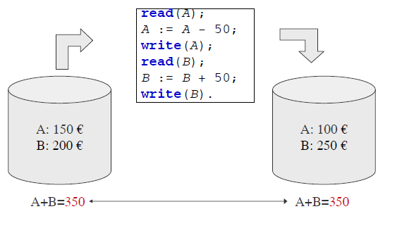
Συνέπεια
Το άθροισμα του Α και του Β παραμένει αμετάβλητο από την εκτέλεση του transaction

Slide 14
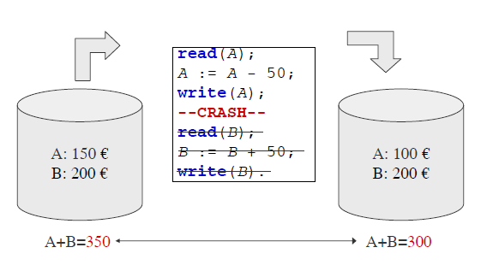
Ατομικότητα
Αν το transaction αποτύχει μετά το βήμα step 3 και πριν το βήμα 6, το σύστημα πρέπει να εξασφαλίσει ότι θα αναιρεθούν τα βήματα 1-3, αλλιώς θα υπάρχει ασυνέπεια

Slide 15
Μονιμότητα (1)
Αν το transaction επιτύχει, δλδ ο χρήστης ενημερωθεί ότι έγινε η μεταφορά χρημάτων επιτυχώς, αυτό δε θα αλλάξει από κανένα σφάλμα.

Slide 16
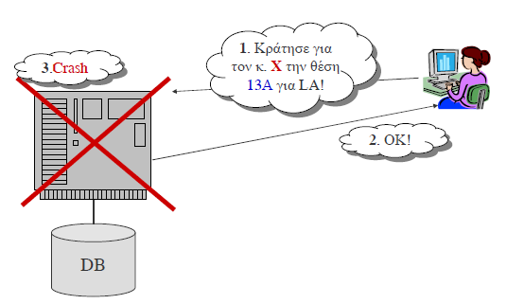
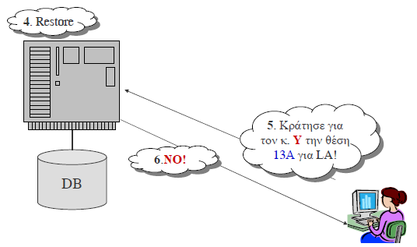
Μονιμότητα (2)

Slide 17
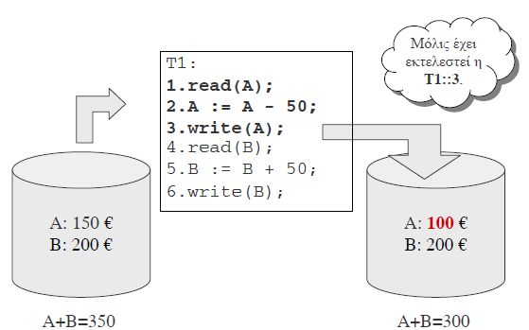
Απομόνωση (1)
Αν στο σύστημα τρέχουν παραπάνω από μια δοσοληψίες ταυτόχρονα και η μια μπορεί να δει τα ενδιάμεσα αποτελέσματα της άλλης (π.χ. ανάμεσα στο βήμα 3 και 6) μπορεί να έχουμε ασυνέπεια. Η πιο απλή ιδανική λύση είναι η σειριακή εκτέλεση transactions, είναι όμως κακή από πλευράς απόδοσης

Slide 18
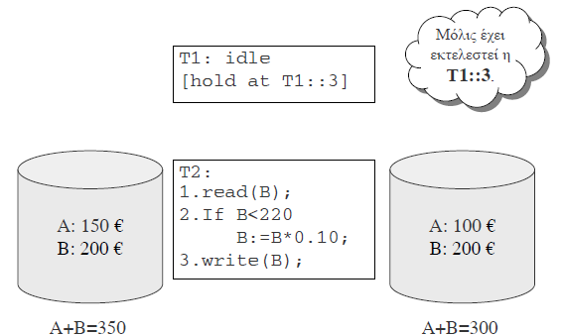
Απομόνωση (2)

Slide 19
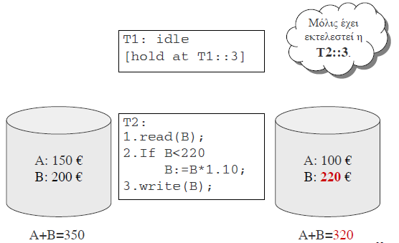
Απομόνωση (3)

Slide 20
Ταυτόχρονη Εκτέλεση
Και γιατί να μην τρέχουμε σειριακά τις δοσοληψίες, τη μία μετά την άλλη;
Αποδοτικότερη χρήση CPU και I/O: μεγαλύτερο transaction throughput: ένα transaction μπορεί να χρησιμοποιεί CPU ενώ άλλο να διαβάζει ή να γράφει στον δίσκο
Μειωμένος μέσος χρόνος απόκρισης για τα transactions: Οι σύντομες δοσοληψίες, δεν έχουν λόγο να αναμένουν την ολοκλήρωση των πιο χρονοβόρων
Aλγόριθμοι διαπλοκής (interleaving) των δοσοληψιών – μηχανισμοί για isolation

Slide 21
Χρονοπρογράμματα - Schedules
Schedules – Σειρά από ενέργειες που δείχνουν τη χρονολογική σειρά με την οποία τελικά εκτελέστηκαν ομάδες από ταυτόχρονες δοσοληψίες
Περιέχει όλες τις ενέργειες των εμπλεκόμενων δοσοληψιών
Διατηρεί τη σειρά με την οποία εμφανίζονται οι ενέργειες σε κάθε δοσοληψία

Slide 22
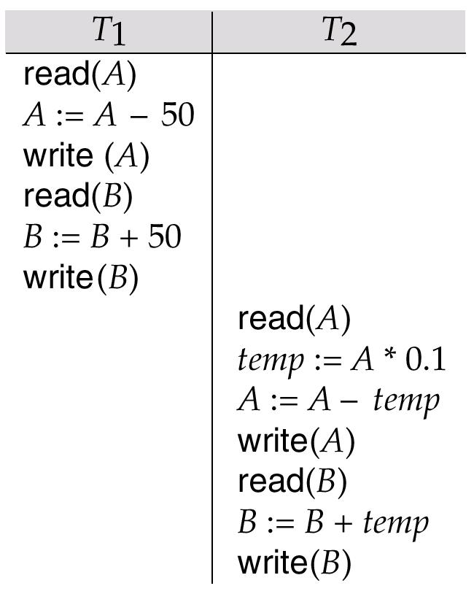
Παράδειγμα
Το T₁ μεταφέρει $50 από το A στο B
Το T₂ μεταφέρει 10% του υπολοίπου του A στο B.
Σειριακό χρονοπρόγραμμα: Πρώτα όλο το T₁ και μετά όλο το T₂ ή πρώτα όλο το T₂ και μετά το T₁ (n! δυνατά σειριακά χρονοπρογράμματα για n δοσοληψίες

Slide 23
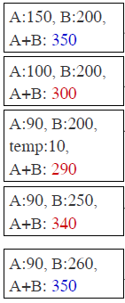
Παράδειγμα (2)
Δεν είναι σειριακό χρονοπρόγραμμα αλλά είναι ισοδύναμο με ένα σειριακό
Διατηρείται το άθροισμα
A + B

Slide 24
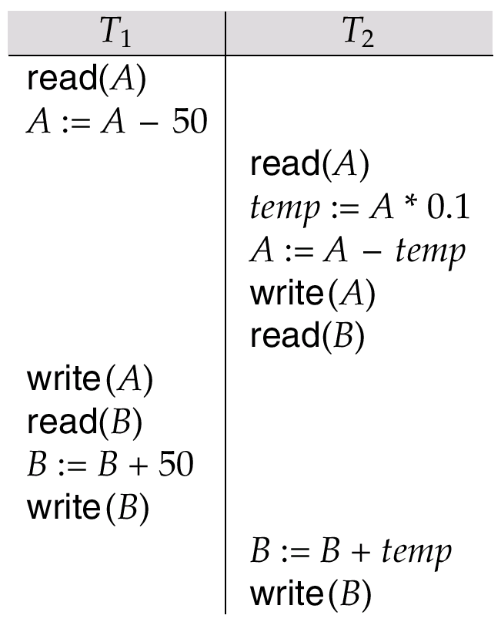
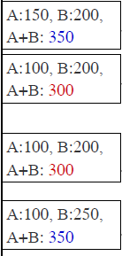
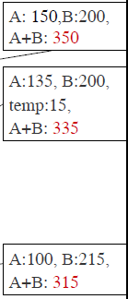
Παράδειγμα (3)
Αυτό το χρονοπρόγραμμα δεν είναι ισοδύναμο με το σειριακό, γιατί δε διατηρεί την τιμή sum A + B.

Slide 25
Προβλήματα σε χρονοπρογράμματα
Ασυνεπείς αναγνώσεις (dirty reads)
Διαδοχικές αναιρέσεις (cascading aborts)
Απώλειες ενημερώσεων (lost updates)

Slide 26
Ασυνεπής ανάγνωση (dirty read)
Το μερικό αποτέλεσμα ενός transaction διαβάζεται από κάποιο άλλο
a:200, b:200
Το μερικό αποτέλεσμα του V χρησιμοποιείται από το W και τελικά δίνει λάθος αποτέλεσμα
Transaction
V
:
Transaction
W
:
a.withdraw(100)
branchTotal()
b.deposit(100)
a.withdraw(100);
$100
total = a.getBalance()
$100
total = total+b.getBalance()
$300
total = total+c.getBalance()
b.deposit(100)
$300

Slide 27
Διαδοχικές αναιρέσεις (cascading aborts)
Το abort του Τ απαιτεί και abort του U

Slide 28
Απώλεια ενημέρωσης (lost update)
Ένα transaction προκαλεί απώλεια πληροφορίας για ένα άλλο
T/U’s update on the shared object, “b”, is lost
Transaction
T
:
Transaction
U
:
balance = b.getBalance();
balance = b.getBalance();
b.setBalance(balance*1.1);
b.setBalance(balance*1.1);
balance = b.getBalance();
$200
balance = b.getBalance();
$200
b.setBalance(balance*1.1);
$220
b.setBalance(balance*1.1);
$220

Slide 29
Γιατί συμβαίνει αυτό
Γιατί τα προηγούμενα χρονοπρογράμματα δεν είναι σειριοποιήσιμα (serializable)
Δλδ δεν έχουν το ίδιο αποτέλεσμα με μια σειριακή εκτέλεση
Χρονοπρογράμματα με ταυτόχρονες δοσοληψίες πρέπει να έχουν το ίδιο αποτέλεσμα σε όλες τις μεταβλητές όπως ένα σειριακό χρονοπρόγραμμα
Δλδ πρέπει να έχουν πρόσβαση σε αντικείμενα (για read/write) με τρόπο ανάλογο της σειριακής εκτέλεσης

Slide 30
Σειριοποιησιμότητα
Ένα χρονοπρόγραμμα είναι σειριοποιήσιμο (serializable) αν είναι ισοδύναμο με ένα σειριακό χρονοπρόγραμμα.
2 τεχνικές
Σειριοποιησιμότητα συγκρούσεων (conflict serializability)
Σειριοποιησιμότητα όψεως (view serializability)
Ποιες λειτουργίες λαμβάνουμε υπόψιν;
Read/write
Ποιες λειτουργίες έχουν σημασία για την ορθότητα;
write

Slide 31
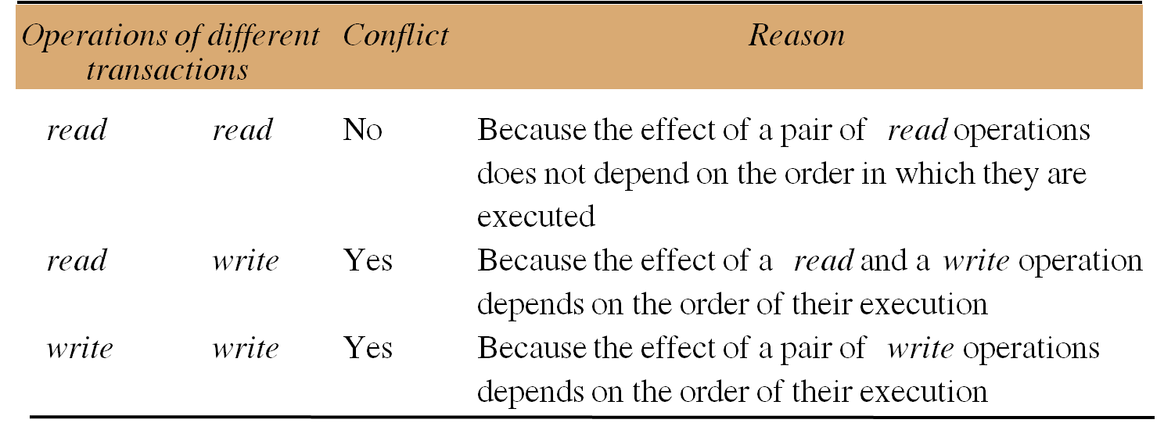
Συγκρούσεις read and write

Slide 32
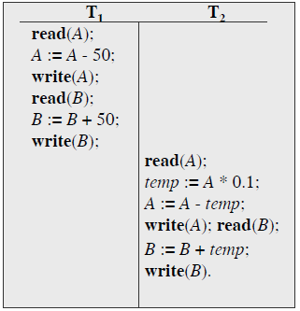
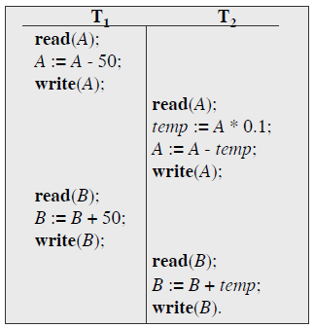
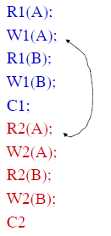
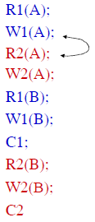
Σειριοποιησιμότητα Συγκρούσεων
Δύο χρονοπρογράμματα είναι ισοδύναμα συγκρούσεων αν για κάθε σύγκρουση, οι συγκρουόμενες πράξεις έχουν την ίδια σειρά στα 2 προγράμματα

Slide 33
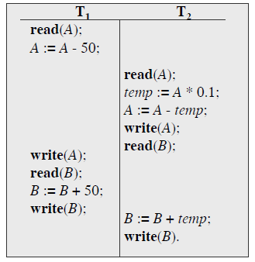
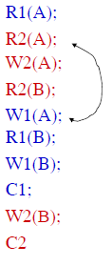
Σειριοποιησιμότητα Συγκρούσεων (2)
Προβληματικό χρονοπρόγραμμα

Slide 34
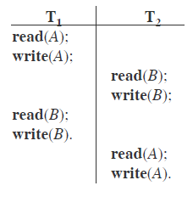
Τυπικός και Άτυπος Ορισμός
Ένα πρόγραμμα είναι σειριοποιήσιμο συγκρούσεων (conflict serializable) αν είναι ισοδύναμο συγκρούσεων με ένα σειριακό
Στο σειριακό χρονοπρόγραμμα κάθε δοσοληψία «ξεμπερδέυει» ξεχωριστά με κάθε αντικείμενο και μετά το αναλαμβάνει μια άλλη
Σε ένα σειριοποιήσιμο, το να μην υπάρχει σύγκρουση σημαίνει ότι το πρόγραμμα «ξεμπερδεύει» με τα αντικείμενα με την ίδια σειρά ανά δοσοληψία όπως κι ένα σειριακό

Slide 35
Έλεγχος σειριοποιησιμότητας
Γράφος σειριοποιησιμότητας
Κάθε δοσοληψία ένας κόμβος
Κατευθυνόμενη ακμή από την Τ_{i} στην T_{j} αν μια ενέργεια της T_{i} συγκρούεται με μια επακόλουθή της, της T_{j}
Πάνω στην ακμή σημειώνουμε το αντικείμενο για το οποίο συγκρούονται οι δοσοληψίες
Γράφος με κύκλο: μη σειριοποιήσιμος σε σχέση με συγκρούσεις
Γράφος χωρίς κύκλο: σειριοποιήσιμος σε σχέση με συγκρούσεις

Slide 36
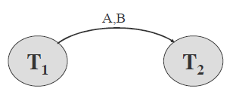
Παράδειγμα

Slide 37
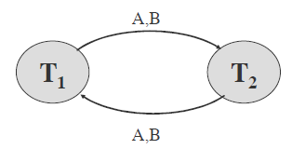
Παράδειγμα

Slide 38
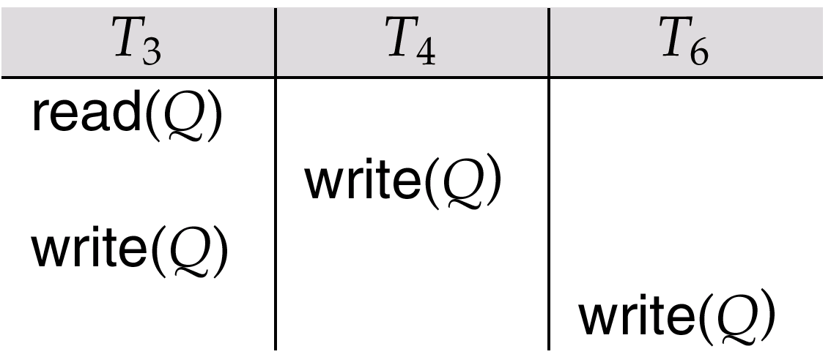
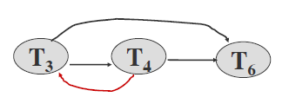
Σειριοποιησιμότητα όψεως
Δεν είναι conflict serializable....
Τι μας νοιάζει, αφού τελικά σημασία έχει τι γράφει η T₆

Slide 39
Σειριοποιησιμότητα όψεως
Κάθε conflict serializable χρονοπρόγραμμα είναι και view serializable.
Δεν ισχύει το αντίστροφο
Κάθε view serializable χρονοπρόγραμμα που δεν είναι conflict serializable έχει τυφλές εγγραφές (blind writes), δλδ writes για τα οποία δεν έχουν προηγηθεί reads στη δοσοληψία τους
Σειριοποιησιμότητα όψεως: NP-complete αλγόριθμος

Slide 40
Στην πράξη
Αλγόριθμοι ελέγχου σειριοποιησιμότητας πολύ ακριβοί
Έλεγχος αφού φτιαχτεί το χρονοπρόγραμμα… λίγο αργά
Online πρωτόκολλα ελέγχου ταυτοχρονισμού δοσοληψιών
Locking
Optimistic concurrency control
Timestamp ordering
Τι συμβαίνει με τα σφάλματα;
Πρέπει να μπορούμε να κάνουμε roll-back στην κατάσταση πριν τα transactions

Slide 41
Αυστηρή εκτέλεση Transactions
Τα transactions πρέπει να καθυστερούν τα reads και writes σε ένα αντικείμενο μέχρι όλα τα υπόλοιπα transactions που έγραφαν το ίδιο αντικείμενο να κάνουν είτε commit είτε abort

Slide 42
Πρωτόκολλα κλειδώµατος
Διασφαλίζουν την σειριοποιησιµότητα µιας σειράς ενεργειών με κανόνες για το τι µπορεί να προσπελάσει µια δοσοληψία.
Βασική έννοια του κλειδώµατος (lock)
µεταβλητή που σχετίζεται µε ένα στοιχειώδες δεδοµένο και περιγράφει την κατάστασή του, σε σχέση µε πιθανές πράξεις που µπορούν να εφαρµοσθούν σε αυτό.

Slide 43
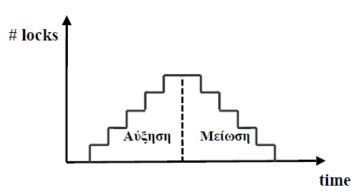
2 phase locking (2PL)
Αλγόριθµος Κλειδώµατος ∆ύο Φάσεων
Εξασφαλίζει τη σειριοποιησιµότητα επιτρέποντας στις δοσοληψίες να προσπελάσουν αντικείµενα, αν καταφέρουν να αποκτήσουν αποκλειστικό (exclusive) lock γι’ αυτά.
Αντικείμενο: μεταβλητές, εγγραφές βάσης, σελίδες…
Πρώτη φάση (growing phase): παίρνω νέα locks
Δεύτερη φάση (shrinking phase): απελευθερώνω τα locks
Ένα transaction δεν παίρνει νέο lock, αν έχει απελευθερώσει έστω κι ένα

Slide 44
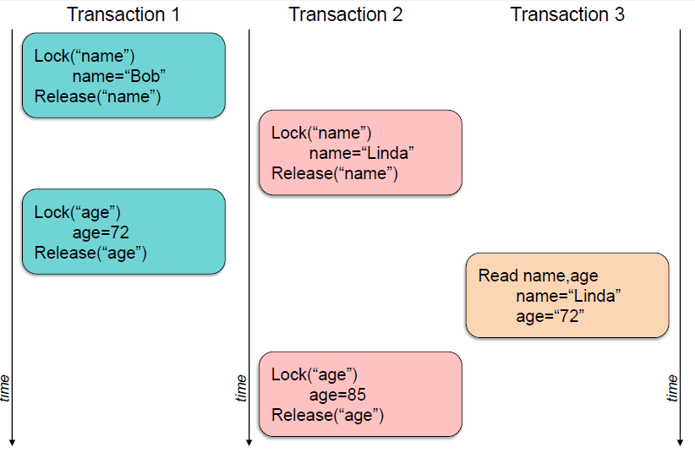
Παράδειγμα - χωρίς 2PL

Slide 45
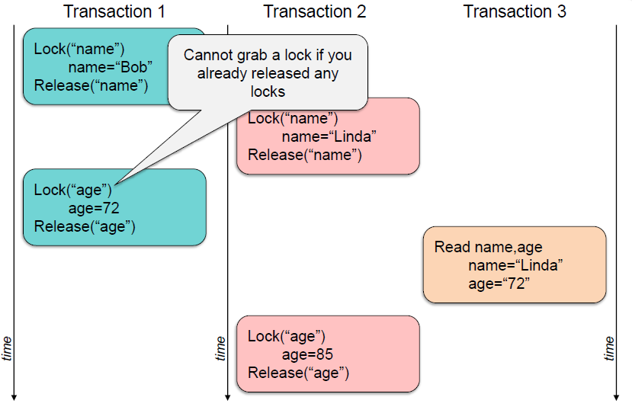
Παράδειγμα χωρίς 2PL

Slide 46
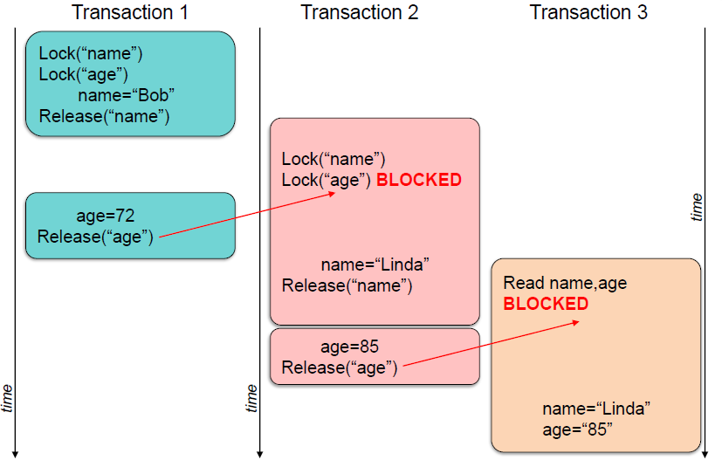
Παράδειγμα 2PL

Slide 47
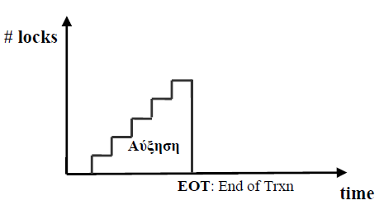
Πρόβλημα με 2PL
Cascading aborts!
Αν ένα transaction κάνει abort τότε οποιοδήποτε άλλο transactions έχει προσπελάσει δεδομένα από released locks (uncommitted data) πρέπει να κάνει κι αυτό abort
Λύση: Αυστηρό (Strict) 2PL
Ένα transaction κρατάει όλα τα locks μέχρι να κάνει commit ή abort

Slide 48
Μπορούμε να κάνουμε κάτι καλύτερο;
Είδαμε “exclusive” locks
Βελτιώνουμε ταυτοχρονισμό υποστηρίζοντας πολλούς αναγνώστες
Δεν υπάρχει πρόβλημα όταν διαβάζουν ταυτόχρονα το ίδιο αντικείμενο πολλά transactions
Μόνο ένα transaction πρέπει να μπορεί να γράφει ένα αντικείμενο και κανένα άλλο δεν πρέπει να μπορεί να το διαβάσει
Δύο είδη locks: read locks και write locks
read lock πριν διαβάσουμε ένα αντικείμενο
Ένα read lock απαγορεύει το γράψιμο
write lock πριν γράψουμε ένα αντικείμενο
Ένα write lock απαγορεύει διάβασμα και γράψιμο
Ένα transaction μπλοκάρει αν δεν μπορεί να πάρει lock

Slide 49
Non-Exclusive Locks
Αν ένα transaction
Δεν έχει lock για κάποιο αντικείμενο:
Οποιοδήποτε άλλο transaction μπορεί να πάρει read ή write lock
Έχει read lock για κάποιο αντικείμενο :
Οποιοδήποτε άλλο transaction μπορεί να πάρει read lock αλλά να περιμένει για write lock
Έχει write lock για κάποιο αντικείμενο :
Οποιοδήποτε άλλο transaction πρέπει να περιμένει για read ή write lock

Slide 50
Αναβάθμιση κλειδώματος
Μέχρι τώρα υποθέταµε ότι κάθε δοσοληψία γνωρίζει εκ προοιµίου όλα τα κλειδώµατα που θα ζητήσει.
Τι γίνεται όµως αν δεν τα γνωρίζει;
Η λύση έγκειται στην αναβάθµιση κλειδώµατος (αντίστοιχα,υποβάθµιση)

Slide 51
Κανόνες αναβάθμισης
Αναβαθµίσεις επιτρέπονται µόνο στη φάση αύξησης
Υποβαθµίσεις επιτρέπονται µόνο στη φάση µείωσης
Ένα read lock αναβαθμίζεται σε write lock όταν ένα transaction θέλει να γράψει στο ίδιο αντικείμενο.
Ένα read lock που μοιράζονται περισσότερα του ενός transactions read lock(s) δεν μπορεί να αναβαθμιστεί. Για αναβάθμιση θα πρέπει το transaction να περιμένει να απελευθερωθούν τα υπόλοιπα read locks

Slide 52
Αδιέξοδο (Deadlock)
Transaction
T
Transaction
U
Operations
Locks
Operations
Locks
a.deposit(100);
write lock
A
b.deposit(200)
write lock
B
b.withdraw(100)
waits for
U
’s
a.withdraw(200);
waits for
T
’s
lock on
B
lock on
A

Slide 53
Deadlock
Η κατάσταση κατά την οποία δύο δοσοληψίες Τ και Τ’ αναµένουν η µία την άλλη για την απελευθέρωση κάποιων κλειδωµάτων
Προφανώς, ο παραπάνω ορισµός γενικεύεται για περισσότερες από δύο δοσοληψίες

Slide 54
Γράφος αναμονής (wait-for)
Held by
Waits for
A
T
U
T
U
Waits for
B
Held by
Θεώρηµα: Υπάρχει αδιέξοδο αν και µόνο αν ο γράφος αναµονής έχει κύκλο
Στην πράξη το σύστηµα ελέγχει τον γράφο αναµονής περιοδικά
Εναλλακτικά, αντί για γράφο, µπορεί να µετρά πόση ώρα µια δοσοληψία αναµένει για ένα κλείδωµα και να την τερµατίζει αν περάσει κάποιο όριο...

Slide 55
Γράφος wait-for
V
Held by
T
W
T
Held by
Held by
C
U
Held by
B
U
W
V
Waits for

Slide 56
Ανίχνευση ή αποτροπή;
Αντί να περιµένουµε να συµβεί το αδιέξοδο, µπορούµε να το αποτρέψουµε προληπτικά
Συντηρητικός 2PL: µια δοσοληψία αποκτά όλα τα κλειδώµατα που χρειάζεται στο ξεκίνηµα της.
Αν δεν µπορεί να τα πάρει ΟΛΑ, δεν ξεκινά, αλλά αναµένει!
Εν γένει, προτιµώνται τα αδιέξοδα...

Slide 57
Αυξάνοντας τον ταυτοχρονισμό
2-version locking
Ένα transaction μπορεί να γράφει προσωρινές εκδοχές ενός αντικειμένου
Τα υπόλοιπα διαβάζουν από την αρχική εκδοχή
Τα reads περιμένουν αν άλλα transactions κάνουν commit το ίδιο αντικείμενο

Slide 58
2 version locking
3 τύποι locks: read lock, write lock, commit lock
Ένα transaction δεν μπορεί να πάρει read ή write lock αν υπάρχει commit lock
Όταν ο transaction coordinator πάρει αίτημα για commit
Μετατρέπει όλα τα write locks ενός transaction σε commit locks
Αν οποιοδήποτε αντικείμενο έχει read locks, το transaction πρέπει να περιμένει μέχρι τα υπόλοιπα transaction που έχουν τα read locks να τα απελευθερώσουν
Σύγκριση με read/write locks:
Τα reads καθυστερούν μόνο όταν transactions γίνονται commit
Το read ενός transaction μπορεί να καθυστερήσει το commit ενός άλλου

Slide 59
Προβλήματα με locks
Οι τεχνικές κλειδώματος είναι συντηρητικές (αποφεύγονται οι συγκρούσεις)
Eπιβάρυνση (overhead) χειρισμού κλειδώματος
Έλεγχος προς ανίχνευση αδιεξόδων

Slide 60
Αισιόδοξη εκτέλεση δοσοληψιών
Σε πολλές εφαρμογές η πιθανότητα 2 transactions να προσπελάζουν το ίδιο αντικείμενο είναι μικρή
Επιτρέπουμε στα transactions να δρουν χωρίς locks
Τσεκάρουμε για συγκρούσεις (conflicts)
3 φάσεις
Read phase: (ή working phase) η δοσοληψία διαβάζει, αλλά τροποποιεί τοπικά αντίγραφα των αντικειμένων σε δικό της χώρο
Validation phase: έλεγχος για συγκρούσεις – αν υπάρχει σύγκρουση, abort & restart
Write phase: (ή update phase) γράφει τα τοπικά αντίγραφα στο δίσκο

Slide 61
Πώς δουλεύει;
Timestamp δοσοληψίας: η στιγμή που ξεκινά η φάση επικύρωσής της
Έστω ότι έχουμε μια δοσοληψία Tj που θέλει να κάνει Επικύρωση
Θα την ελέγξουμε σε σχέση με όλες τις δοσοληψίες Ti με timestamp μικρότερο της Tj.
Για όλες τις δοσοληψίες Ti, τ.ω. Ti < Tj, αρκεί να ισχύει μία από τις 3 παρακάτω συνθήκες ελέγχου
Αν δεν ισχύει καμία εξ αυτών, η Tj πρέπει να κάνει ABORT και να επανεκκινηθεί.

Slide 62
1^{η} συνθήκη ελέγχου
Η Ti τελειώνει πριν αρχίσει η Tj
Σειριακή εκτέλεση των δοσοληψιών

Slide 63
2^{η} συνθήκη ελέγχου
Η Τi τελειώνει πριν αρχίσει η φάση εγγραφής της Tj
WriteSet(Ti) ∩ ReadSet(Tj) = ∅
Η Τj δεν διαβάζει κανένα αντικείμενο που τροποποιεί η Τi
Όλες οι εγγραφές της Ti προηγούνται αυτών της Tj

Slide 64
3^{η} συνθήκη ελέγχου
Η Τi τελειώνει τη φάση ανάγνωσης πριν τελειώσει η φάση ανάγνωσης της Τj
WriteSet(Ti) ∩ ReadSet(Tj) = ∅
WriteSet(Ti) ∩ WriteSet(Tj) = ∅
Η Τj και η Τi γράφουν αντικείμενα ταυτόχρονα, μεν, ...
αλλά, οι εγγραφές τους ΔΕΝ επικαλύπτονται!

Slide 65
Προσέξτε ότι…
ΠΕΡΙΟΡΙΣΜΟΣ: Όταν μια δοσοληψία βρίσκεται σε φάση επικύρωσης, καμιά άλλη δοσοληψία δεν μπορεί να κάνει COMMIT!!!
Ο αισιόδοξος έλεγχος ταυτοχρονισμού, ουσιαστικά υλοποιεί το γράφο σειριοποιησιμότητας (πρακτικά ελέγχει αν οι συγκρούσεις γίνονται με την ίδια σειρά)

Slide 66
Σχόλια
Overhead διατήρησης λίστας προσπελασθέντων αντικειμένων
Αν οι συγκρούσεις είναι σπάνιες έχουμε μεγαλύτερη απόδοση.
Αν οι συγκρούσεις είναι συχνές, το overhead του abort & restart είναι μεγαλύτερο.

Slide 67
Διάταξη χρονοσφραγίδων
timestamp δοσοληψίας TS(T): η χρονική στιγμή που ξεκινά η δοσοληψία Τ
timestamp ανάγνωσης αντικειμένου RTS(O): η χρονική στιγμή της τελευταίας ανάγνωσης του αντικειμένου Ο (ασχέτως δοσοληψίας)
timestamp εγγραφής αντικειμένου WTS(O): η χρονική στιγμή της τελευταίας εγγραφής του αντικειμένου Ο (ασχέτως δοσοληψίας)
Αντί να συγκρίνω δοσοληψίες, θεωρώ ότι η Ti διαβάζει/γράφει το αντικείμενο Ο
Κάθε φορά, μια δοσοληψία Tj συγκρίνει το TS(Tj) με τα timestamps των αντικειμένων

Slide 68
Κανόνες
Σωστή διάταξη:
Τα read και write timestamps του αντικειμένου πρέπει να είναι παλιότερα του timestamp του τρέχοντος transaction αν αυτό θέλει να γράψει
Τα write timestamps του αντικειμένου πρέπει να είναι παλιότερα του timestamp του τρέχοντος transaction αν αυτό θέλει να διαβάσει
Abort και restart transaction με μεγαλύτερο timestamp αν η σειρά είναι λάθος

Slide 69
Πραγματικά Παραδείγματα
Dropbox
Optimistic concurrency control
File granularity
Version history
Google Docs
Character granularity
Conflict resolution (rare)
Wikipedia
Optimistic concurrency control

Slide 70
Ανακεφαλαίωση
Απλές δοσοληψίες (transactions)
Ιδιότητες ACID
Και κυρίως atomicity και durability
Σειριοποιησιμότητα (serializability)
Έλεγχος ταυτοχρονισμού
Κλειδώματα (Locking)
Αισιόδοξος έλεγχος ταυτοχρονισμού (optimistic concurrency control)
Διάταξη χρονοσφραγίδων (Timestamp ordering)
Αδιέξοδα (deadlocks)
*Χρησιμοποιήθηκε υλικό από τις διαφάνειες του Π. Βασιλειάδη

